Slide 1

Uso de Design Patterns no Código e Funcionalidades
Este projeto ilustra o uso de Design Patterns para implementar um sistema de notificações eficiente e flexível. Através de uma análise detalhada das funcionalidades do código, veremos como os padrões de projeto foram aplicados para atender aos requisitos do sistema.

Slide 2
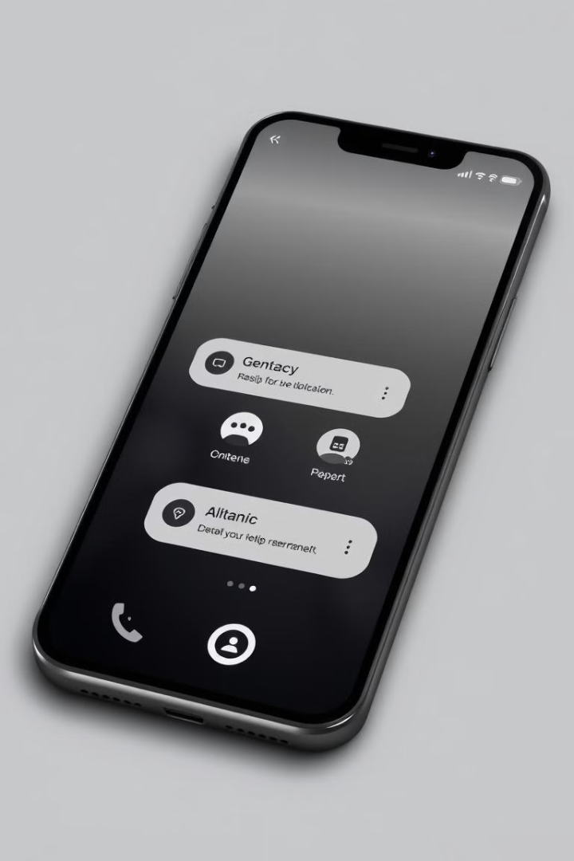
Repository
Onde é usado?
A lógica de verificação de alertas no serviço (NotificacaoService) utiliza o AlertaRepository para
Métodos: buscar_alertas_ativos, salvar_alerta
O que faz?
Tem como função principal abstrair e gerenciar o acesso aos dados de uma aplicação, funcionando como um intermediário entre a lógica de negócios e a fonte de dados (banco de dados, APIs, ou mesmo arquivos).
Por que é útil aqui?
Encapsula a lógica de acesso ao banco de dados.

Slide 3
Exemplo no código:
self.notification_strategy = NotificationFactory.create_strategy("sms")
Aqui, o sistema escolhe a estratégia de envio de notificações (SMS). A lógica de criação está encapsulada no NotificationFactory, o que separa a decisão de qual objeto criar da lógica de uso.

Slide 4
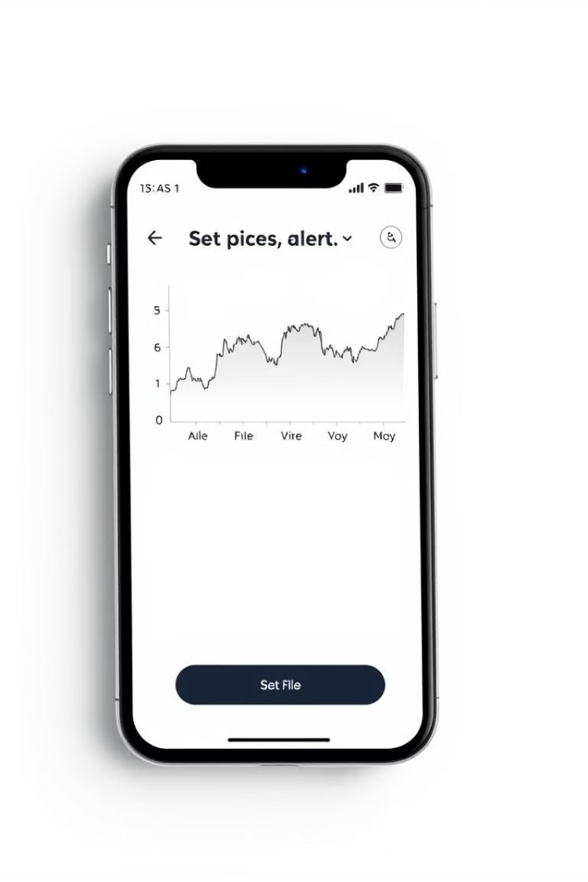
Strategy
Onde é usado?
Na implementação de diferentes formas de envio de notificações.
O que faz?
O padrão Strategy permite encapsular algoritmos (neste caso, estratégias de notificação) em classes separadas, tornando-as intercambiáveis. Isso permite escolher a estratégia em tempo de execução.
Por que é útil aqui?
Permite que o sistema escolha ou altere dinamicamente a forma de notificação sem modificar o restante do código. Por exemplo, o envio de SMS e o envio de e-mails podem ter implementações diferentes, mas o serviço de notificações não precisa conhecer esses detalhes.

Slide 5

Exemplo de implementação:
self.notification_strategy.send_notification(alerta)
Aqui, o método send_notification é chamado na estratégia definida (self.notification_strategy). A implementação específica depende da estratégia escolhida no NotificationFactory.

Slide 6
Singleton
Onde é usado?
Na classe AlertaRepository.
O que faz?
Aplicado à conexão com o banco de dados MongoDB, garantindo que apenas uma instância do cliente seja criada e reutilizada em todo o sistema.
Por que é útil aqui?
Classe: MongoClient (implementação nativa no MongoDB).
Motivo: Evita múltiplas conexões ao banco, otimizando o desempenho e reduzindo custos.

Slide 7

Observer (implícito)
Onde é usado?
Na lógica de verificação de alertas e envio de notificações.
O que faz?
O padrão Observer define uma dependência entre objetos, onde mudanças em um objeto (como o preço de um produto) notificam automaticamente os observadores (usuários interessados no produto).
Por que é útil aqui?
Embora não explicitamente implementado como um Observer, o sistema segue uma ideia similar:
A cada ciclo, o serviço verifica os preços e "notifica" os interessados quando uma condição é atendida.

Slide 8
Funcionalidades:
Rastreamento do Último Preço:
O dicionário self.ultimo_preco rastreia o último preço notificado para cada produto, garantindo que notificações sejam enviadas apenas quando o preço muda:
preco_anterior = self.ultimo_preco.get(produto) if preco_atual != preco_anterior: self.ultimo_preco[produto] = preco_atual
Suporte a Dados Simulados ou Reais
A classe NotificacaoService permite alternar entre dados simulados e reais através do parâmetro usar_simulacao:
notificacao_service = NotificacaoService(usar_simulacao=True)
Isso facilita o desenvolvimento e teste do sistema sem dependências externas.

Slide 9
Envio Condicional de Notificações:
Notifica apenas quando:
O preço muda.
O preço atual é menor ou igual ao preço limite definido no alerta
if preco_atual <= preco_limite: self.notification_strategy.send_notification(alerta)
Benefícios da Arquitetura
Extensibilidade:
Adicionar novas estratégias de notificação é fácil. Basta criar uma nova classe para a estratégia e configurá-la no NotificationFactory.
Manutenibilidade:
A lógica está bem separada em componentes como repositório, serviço e estratégias. Isso torna o código mais legível e fácil de manter.
Flexibilidade:
O uso de Factory e Strategy permite alternar entre diferentes formas de notificação sem modificar o código do serviço principal.
Testabilidade:
A opção de usar dados simulados facilita o teste do sistema sem a necessidade de configurar um banco de dados real ou um serviço externo.

Slide 10
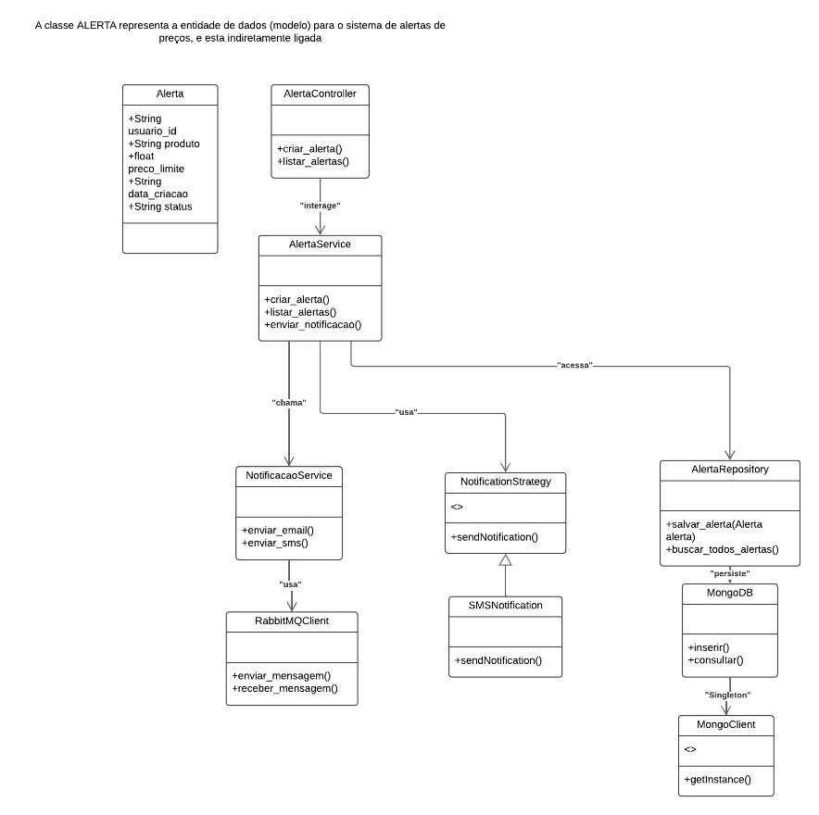
UML estrutural com design patterns:

Slide 11
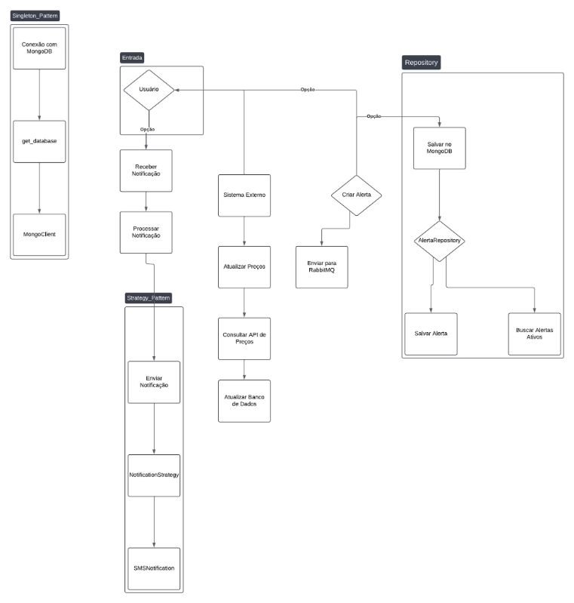
UML comportamental com design patterns

